Slide 1
Toblacher Gespräche 2017
Leonhard Resch

Slide 2
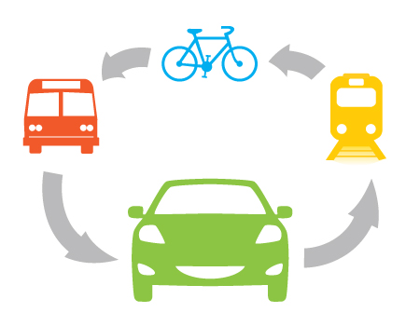
Wer wir sind
Carsharing Südtirol Alto Adige ist eine nicht-gewinnorientierte Konsortialgenossenschaft, die 2013 mit dem Ziel gegründet wurde:
ein gut funktionierendes Carsharing-System aufzubauen;
umweltschonende Autos einzusetzen;
eine Ergänzung zu den öffentlichen Verkehrsmitteln zu bieten
eine Alternative zum zweiten Auto schaffen

Slide 3
Unsere Mitglieder
Von Anfang an werden wir von starken Partnern begleitet:
Arche im KVW
ASP Servizi
Auto Brenner AG
C Plus Arbeitergenossenschaft
Confcooperative Bozen
EVG Sand in Taufers
Forward Società Cooperativa
Gemeinde Mals
Giovacchini Genossenschaft
Infosyn GmbH
Kon Coop Genossenschaft
KVW
Marktgemeinde Sand in Taufers
NAVES
Raiffeisenkasse Bozen
Raiffeisenkasse Eisacktal
Raiffeisenkasse Meran
Safety Road Academy Società Cooperativa
Südtiroler Bauernbund
Südtiroler Energieverband Genossenschaft
Wohnbaugenossenschaft Grieserauen
Wohnbaugenossenschaft Gries

Slide 4
Unsere Motivatoren
Beispiele der unterschiedlichsten Motivatoren
Gemeinde Mals: nachhaltige Form der Mobilität, Ergänzung zum öffentlichen Nahverkehr
Arche im KVW: Ersatz für das zweite Auto, Kosteneinsparung beim Bau von Wohnungen
VW-Italia: Erfahrung mit Car Sharing in Italien
KVW: Soziale Komponente – Zugang zur Individuellen Mobilität für alle
Südtiroler Energieverband: Mitgestalten der E-Mobilität in Südtirol

Slide 5
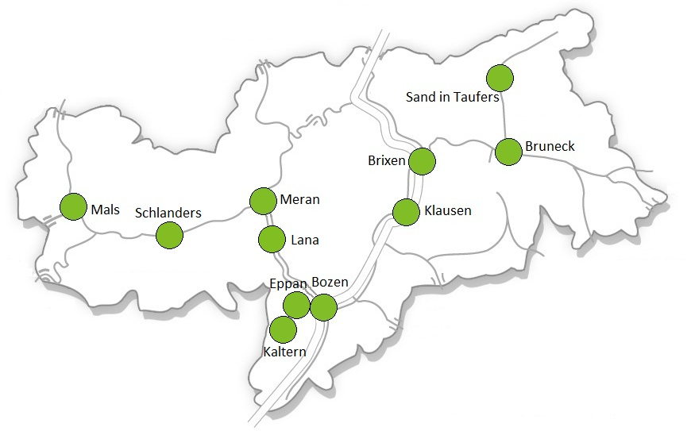
Wo wir sind
Als Ergänzung zum Nahverkehr gibt es Carsharing an den wichtigsten Verkehrsknotenpunkten in:
Bozen (17)
Meran (3)
Brixen (3)
Bruneck (4)
Klausen (1)
Sand in Taufers (1)
Mals (2)
Schlanders (1)
Lana (1)
Kaltern (1)
Eppan (1)

Slide 6
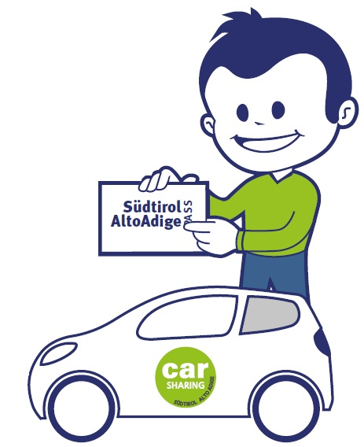
Wie unser Dienst funktioniert
Anmeldung beim nächstgelegenen Infopoint
Buchung der Fahrzeuge über die Grüne Nummer, die Flinkster-App oder über www.carsahring.bz.it
Öffnen des Fahrzeugs über die Kundenkarte, den Südtirol Pass oder über Smartphone
Einsteigen und losfahren – um alles Andere kümmern wir uns (Wartung, Reinigung usw.)
Detaillierte Rechnung zu Monatsende

Slide 7
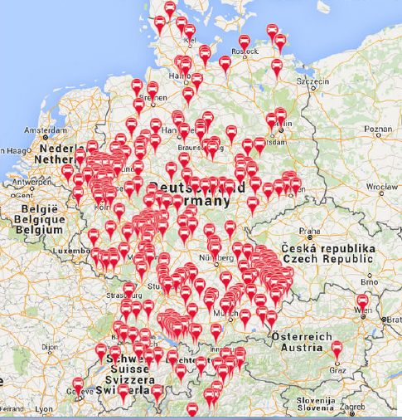
Eine Kooperation – viele Vorteile
Durch die Kooperation mit DB Flinkster können unsere Kunden auf insgesamt über 4.000 Fahrzeuge aller Partner in Italien, Deutschland, Österreich, der Schweiz und den Niederlanden zurückgreifen – und das zu unseren Tarifen.

Slide 8
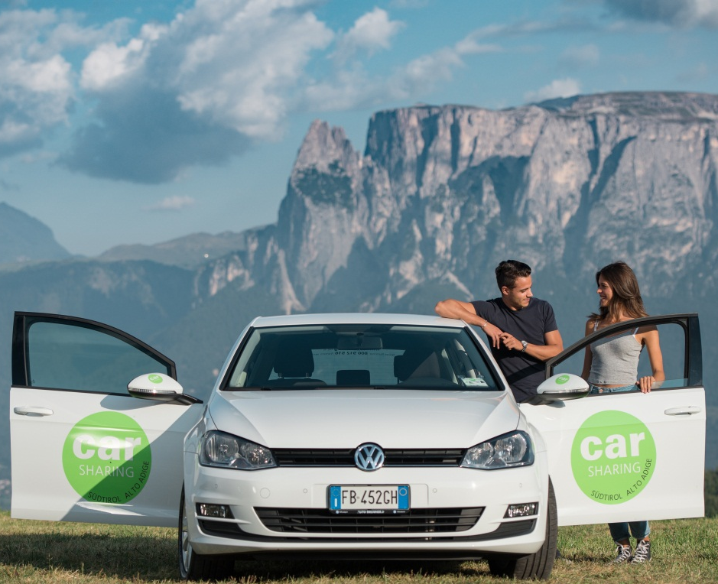
Carsharing für Touristen
Hauptsächlich während der Sommermonate wird der Dienst gerne von Touristen genutzt, die es schätzen, während ihres Urlaubs zu günstigen Preisen flexibel mobil zu sein.
Hierzu streben wir vermehrt eine Zusammenarbeit mit lokalen Gastbetrieben an, die unsere Kundenkarten an Ihre Gäste weiterverleihen können.
Die Aktion „Probier amol“, die im August 2016 in Toblach
in Zusammenarbeit mit dem Ökoinstitut durchgeführt wurde, gilt als Paradebeispiel.

Slide 9
Unsere Kunden
Mittlerweile sind rund 1.000 Nutzer registriert. Monatlich werden durchschnittlich 1.000 Fahrten unternommen und insgesamt 71.600 Kilometer zurückgelegt.

Slide 10
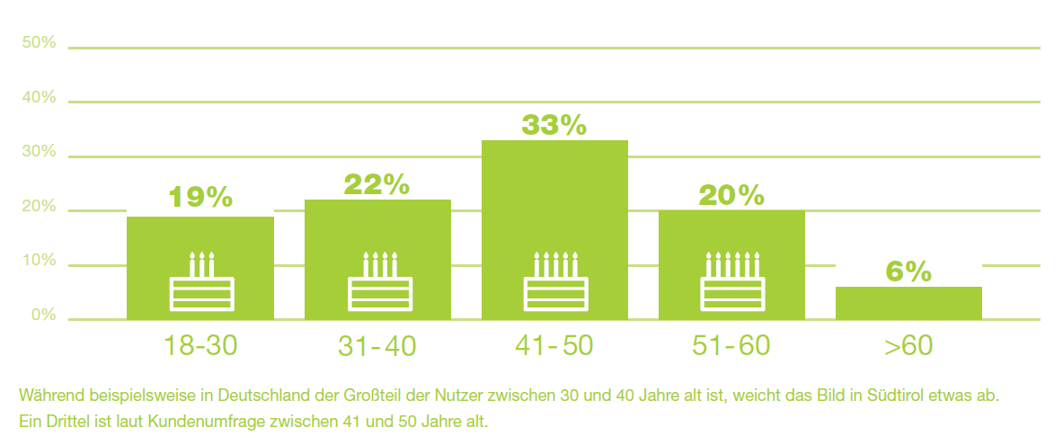
Carsharing für Privatpersonen
Unsere Kunden reichen vom 18-jährigen Führerscheinneuling bis zum 80-jährigen Pensionisten:

Slide 11
Carsharing für Betriebe
Genutzt werden unsere Fahrzeuge auch von Betrieben aller Größenordnung, die entweder keinen eigenen Firmenfuhrpark besitzen oder lediglich die Spitzen mit Carsharing abdecken möchten und die Vorteile schätzen, die Carsharing bietet.

Slide 12
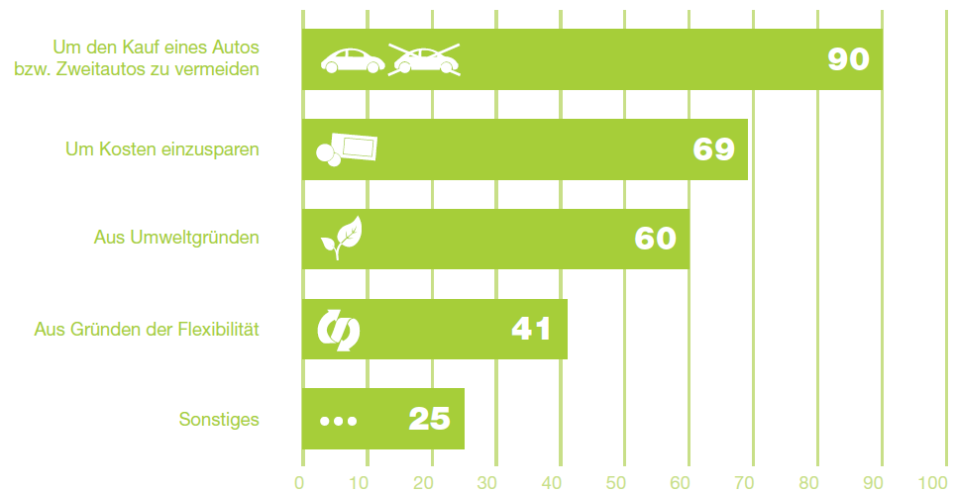
Gründe für die Nutzung von Carsharing

Slide 13
Elektromobilität und Carsharing
Im April 2015 haben wir in Bozen einen Elektro-UP stationiert; im September folgte ein Elektro-Golf in Mals. Beide Autos wurden von der Gemeinde Mals für Carsharing zur Verfügung gestellt.
Nach einer kurzen „Anlaufzeit“ erfreuten sich die umweltfreundlichen Fahrzeuge immer größerer Beliebtheit. Diverse Testfahrten wurden organisiert.

Slide 14
Vielen Dank für Ihre Aufmerksamkeit!

